Slide 1





Smart Data Pipeline Auto-Adaptatif pour la Gestion Intelligente des Flux de Données
Présenté par :
BOUDALLAA SAMAH
EL BAHLOUL CHAYMAE
EL BASRI KHADIJA
Encadré par :
Pr. Anas BERKA
Groupe_2
01

Slide 2


Objectifs du projet
Contexte et problématique
Architecture globale
Dataset utilisé
Détection d’Anomalies
Mécanisme d’Auto-Adaptation
Limites actuelles et Perspectives
Démonstration
Technologies utilisées
Groupe_2
02

Slide 3


CONTEXTE & PROBLÉMATIQUE
Croissance massive des données IoT
Besoin de traitement en temps réel
Optimisation des ressources selon la charge
Détection d’anomalies environnementales
Problématique : Comment rendre un pipeline de données intelligent et auto-adaptatif ?
Groupe_2
03

Slide 4
OBJECTIFS DU PFE
Objectif général :
Concevoir un pipeline de données intelligent et auto-adaptatif
Simuler un flux IoT réel via Kafka
Implémenter une auto-adaptation (Pandas / Spark)
Ajouter une détection d’anomalies
Visualiser les données en temps réel
Groupe_2
04

Slide 5
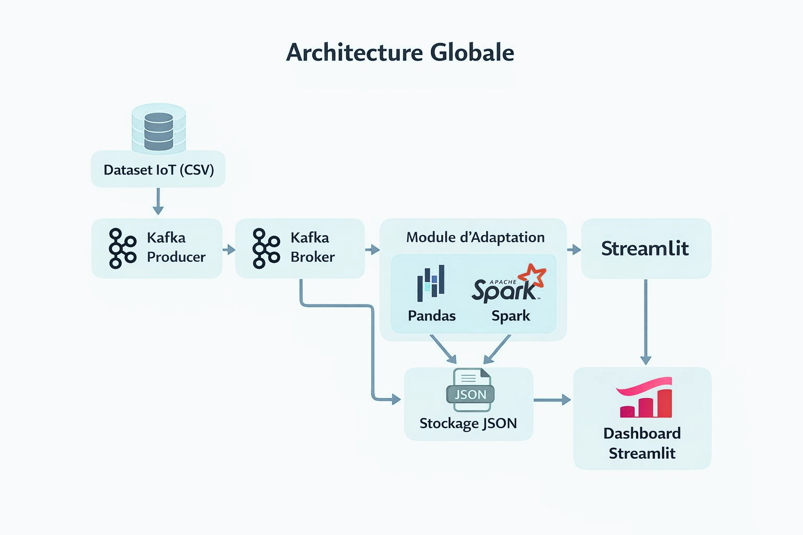
Architecture Globale
Groupe_2
05

Slide 6

Dataset utilisé
Dataset IoT réel
  Données de télémétrie
  Température entre 0°C et 30.6°C
  Colonnes : temp, humidity, co, smoke…
  Simulation streaming via Kafka Producer
Justification seuil :
  Seuil adaptation : 25°C
  Seuil anomalie : 28°C
Groupe_2
06

Slide 7
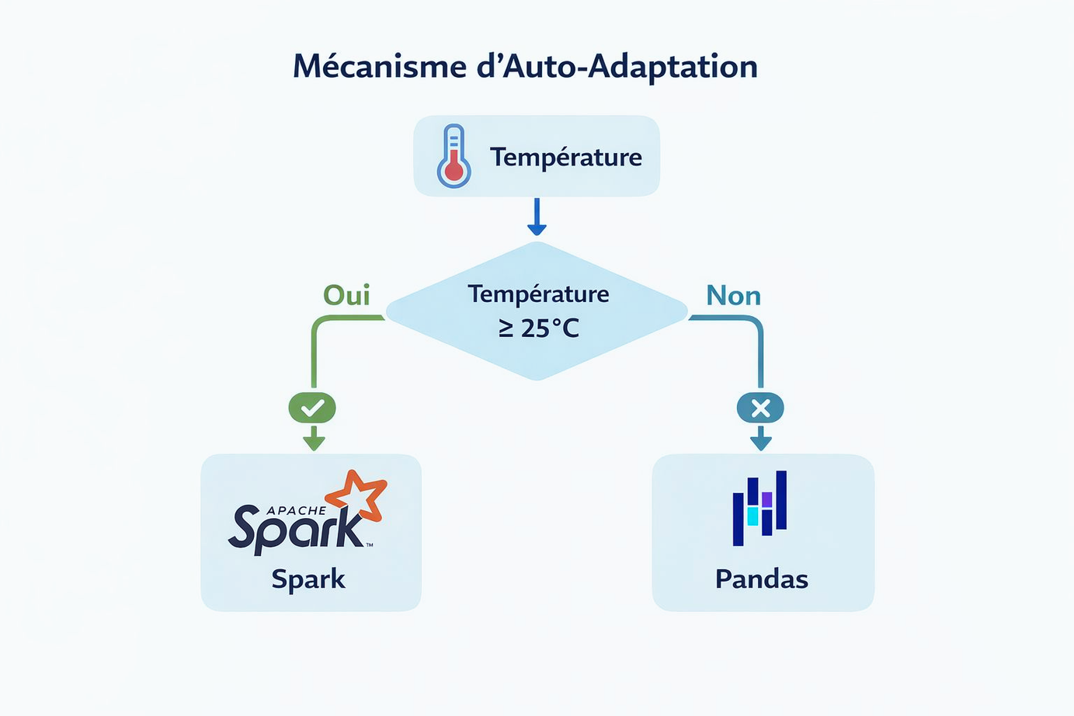
Mécanisme d’Auto-Adaptation
Pourquoi ?
  Pandas : léger et rapide pour petites charges
  Spark : adapté aux charges élevées
Groupe_2
07

Slide 8
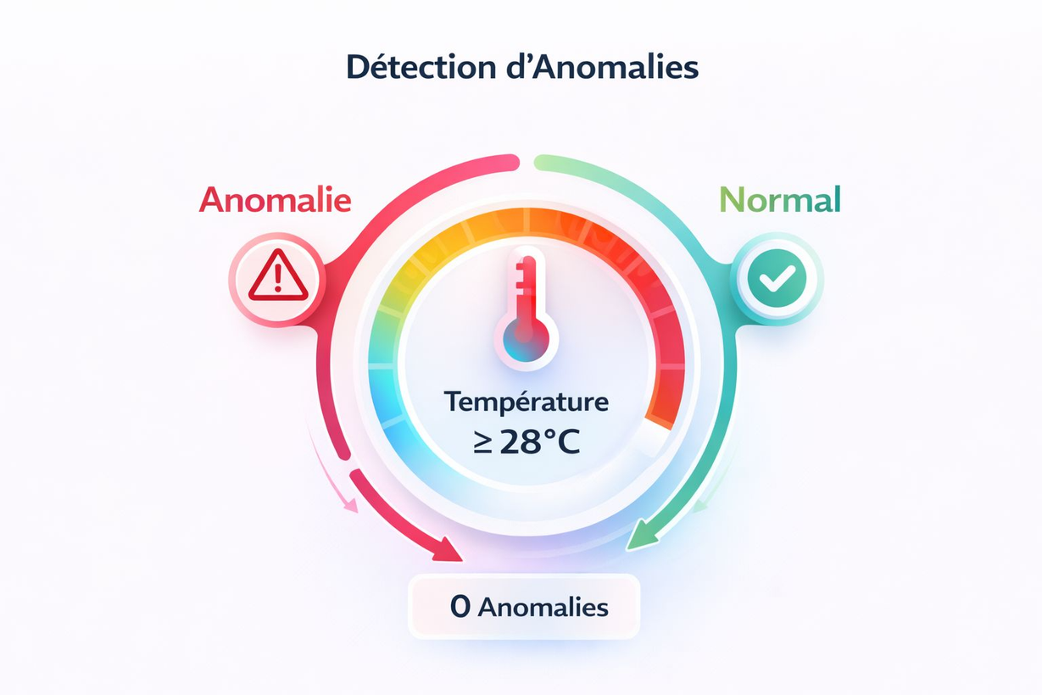
Détection d’Anomalies
Mécanisme simple basé sur seuil
  Anomalie si température > 28°C
  Comptage automatique
  Affichage dans dashboard
Groupe_2
05

Slide 9
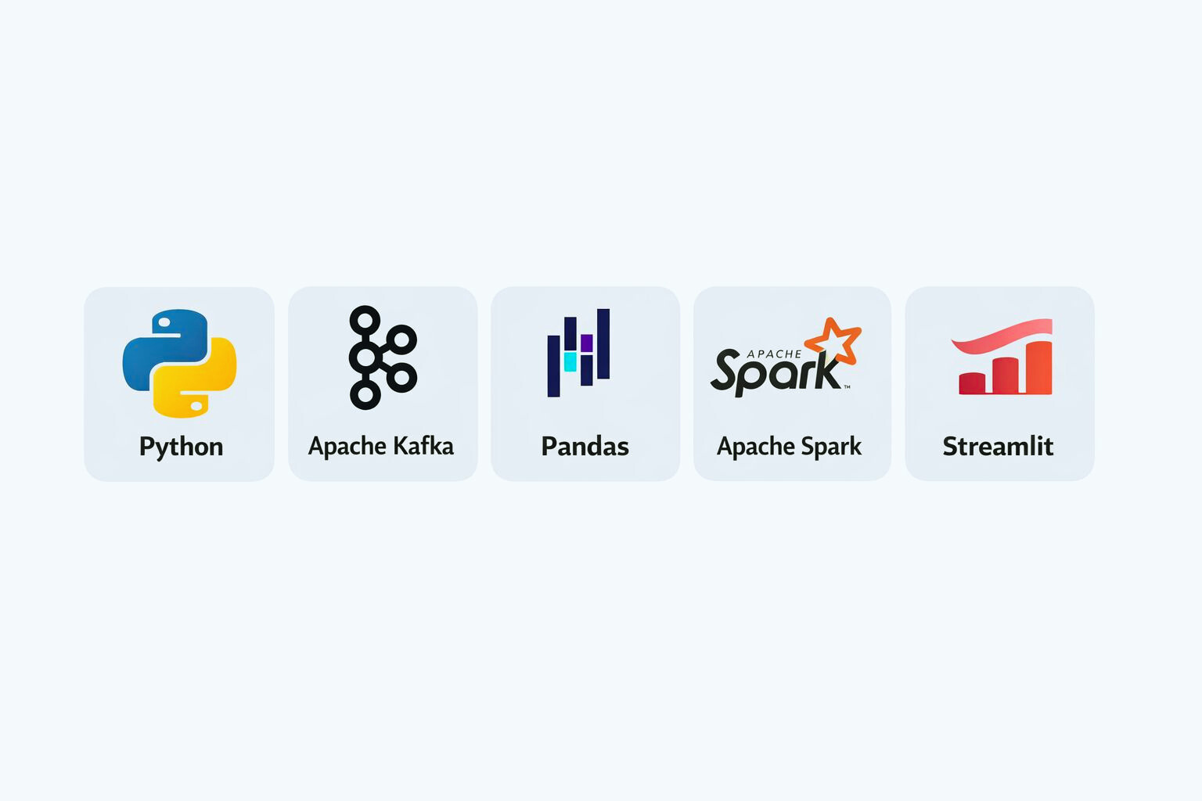
Technologies utilisées
Groupe_2
05

Slide 10
Démonstration
Démonstration en temps réel
Groupe_2
08

Slide 11
Limites actuelles et Perspectives
  Seuil dynamique basé sur statistiques
  Détection d’anomalies par Machine Learning
  Déploiement cloud
  Base de données temps réel (InfluxDB)
  Seuil statique
  Stockage JSON non optimal
  Non distribué multi-nœuds
→ Limites actuelles
→ Perspectives
Groupe_2
10

Slide 12

MERCI POUR VOTRE ATTENTION
Groupe_2
11

